Slide 1
Разработка игрового приложения «Weaken»
Руководитель Манакова О.И.
Группа ПОКС-44
Студенты Гвоздиков В.П. Григорян Н.А Бардахчиян В.М.

Slide 2
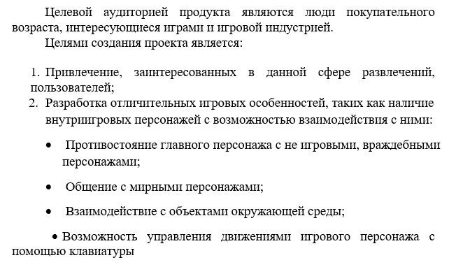
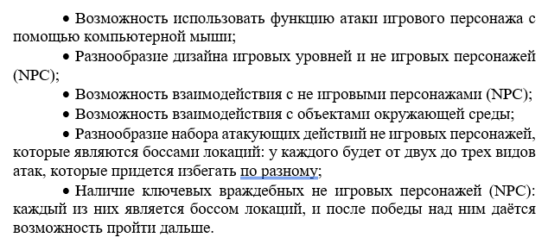
Сбор требований
С целью сбора требований была сформулирована идея стартапа

Slide 3
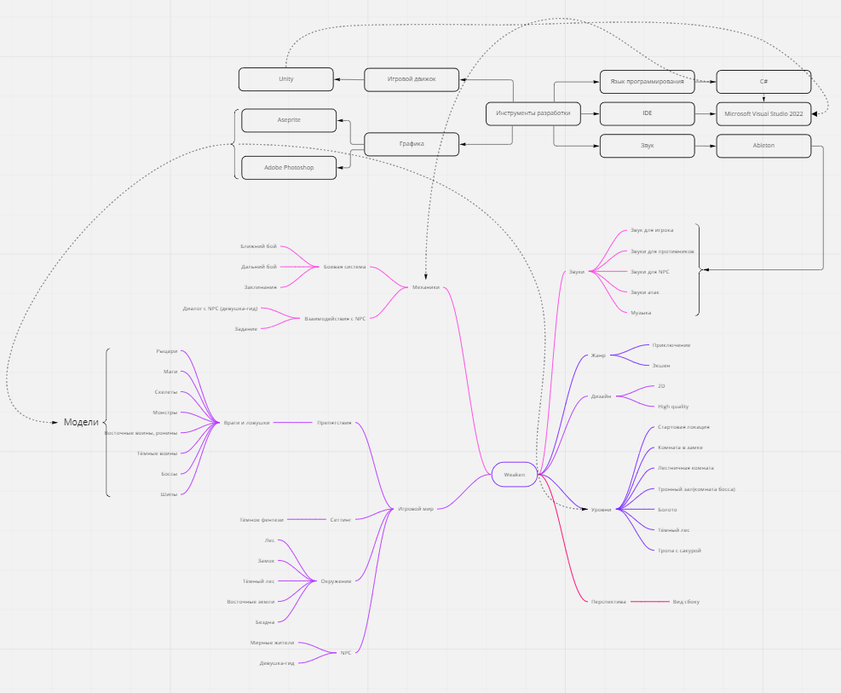
Проектирование и архитектура

Slide 4
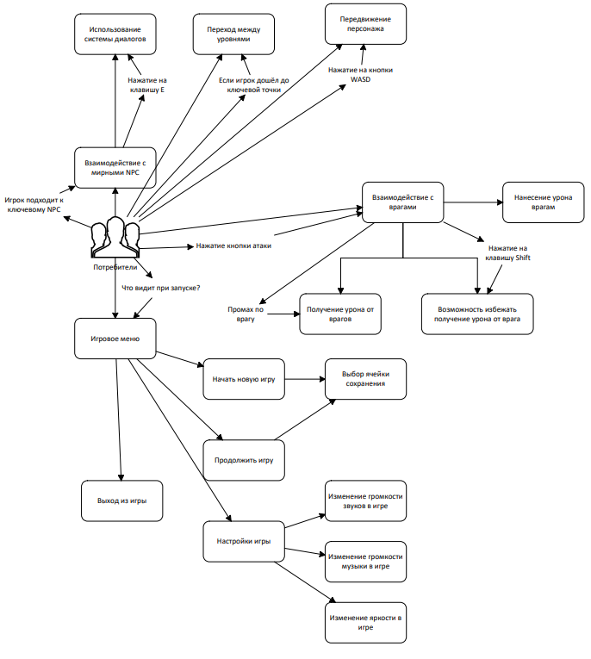
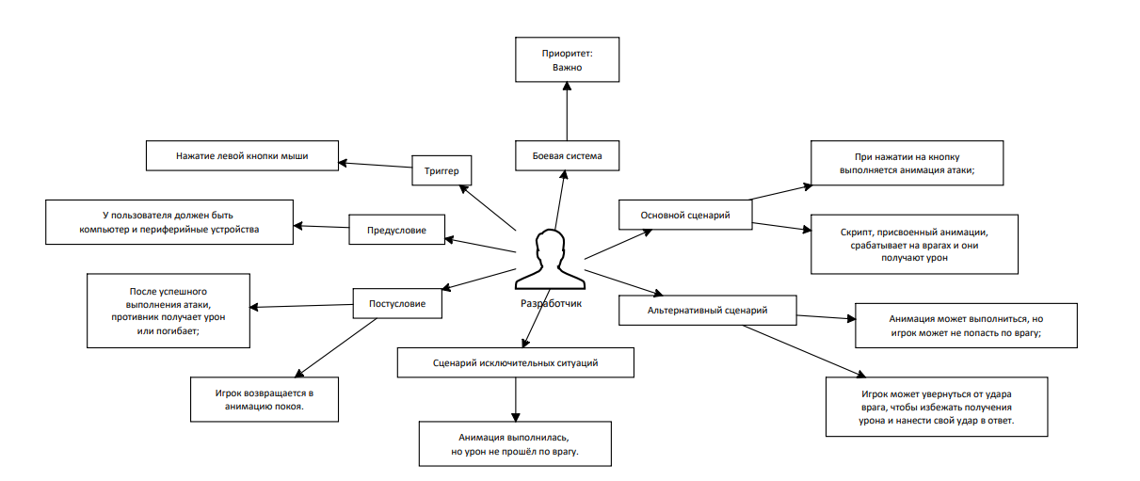
Проектирование и архитектура
Для представления функций игры составлены UML диаграммы Use Case

Slide 5
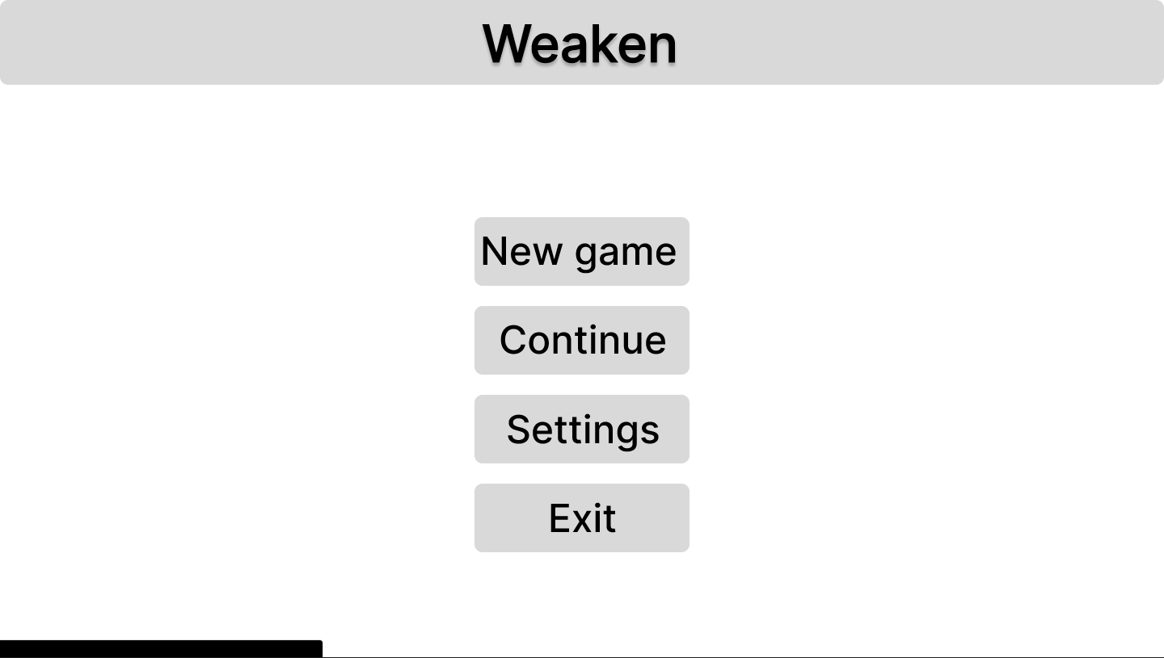
Прототип интерфейса пользователя

Slide 6
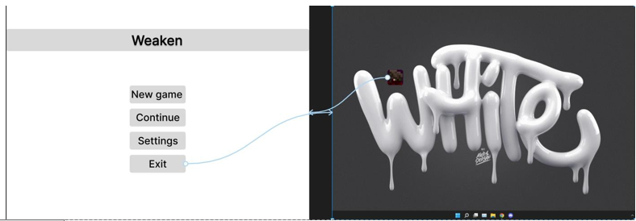
Прототип интерфейса пользователя

Slide 7
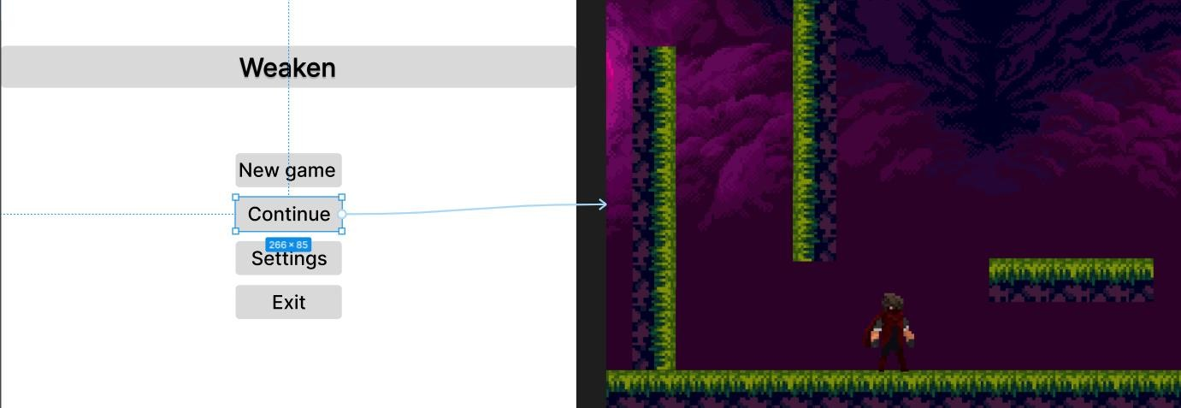
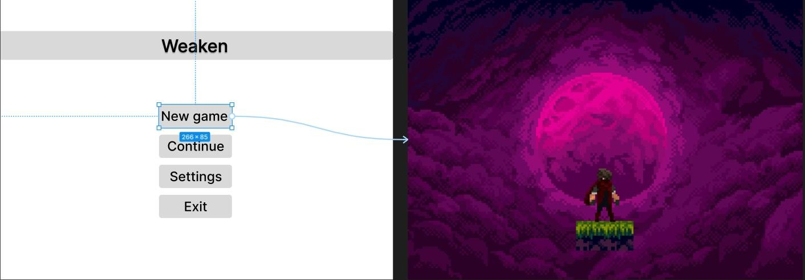
Прототип интерфейса пользователя

Slide 8
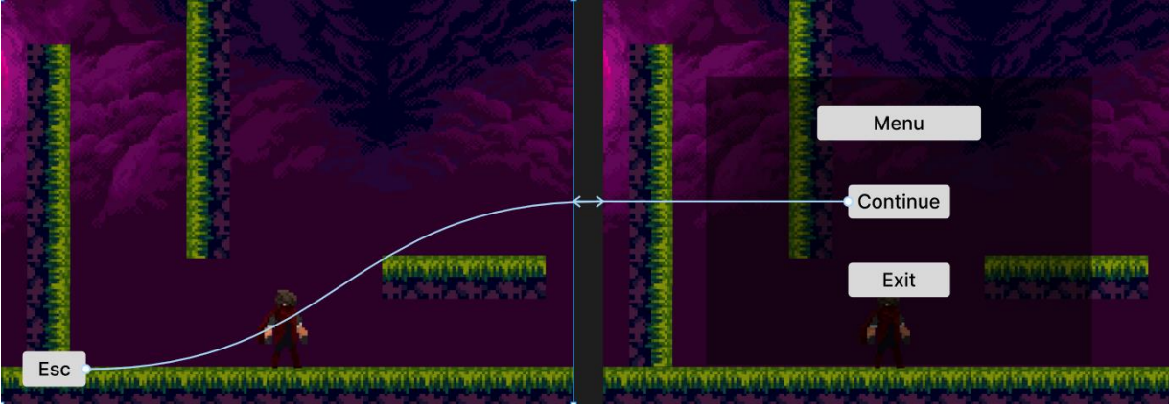
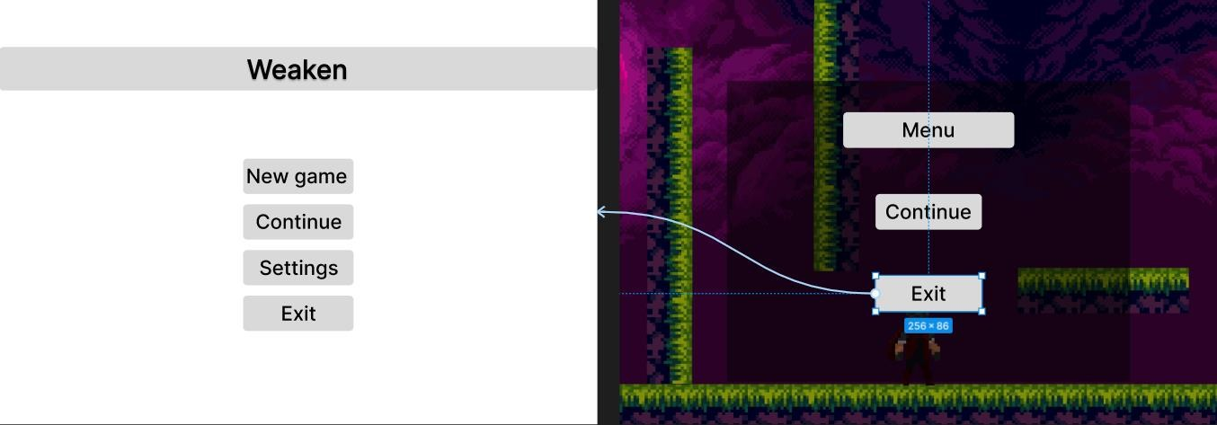
Прототип интерфейса пользователя

Slide 9
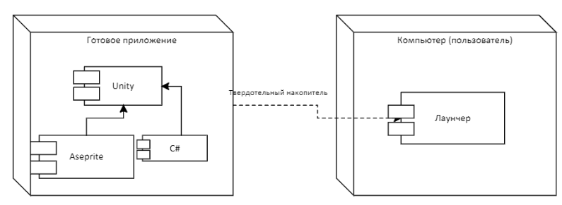
Архитектура ПП

Slide 10

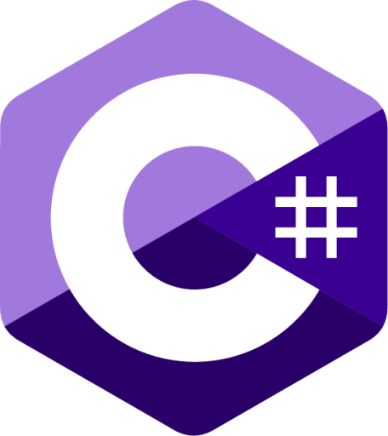


Выбор инструментальных средств
Для разработки программной части был использован игровой движок Unity в связке с языком программирования C#.
Для написания кода была использована среда разработки ПО Microsoft Visual Studio 2022.
Для создания дизайна уровней и персонажей использовался графический редактор Aseprite.
Aseprite
Unity
Visual Studio 2022

Slide 11
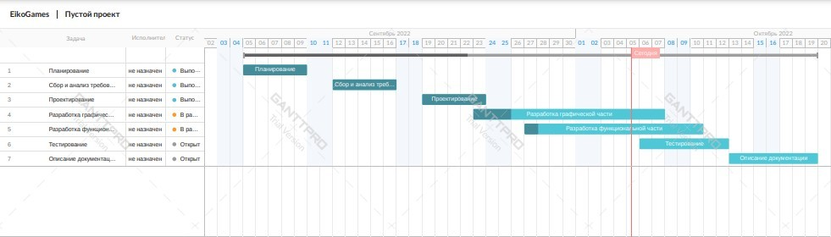
Диаграмма Ганта – календарный график работ

Slide 12
Обоснование выбора метода тестирования
Нами было выбрано ручное функциональное тестирование в связи с простым алгоритмом тестирования и функционалом игры.
Были составлены тест план и тест-кейсы

Slide 13
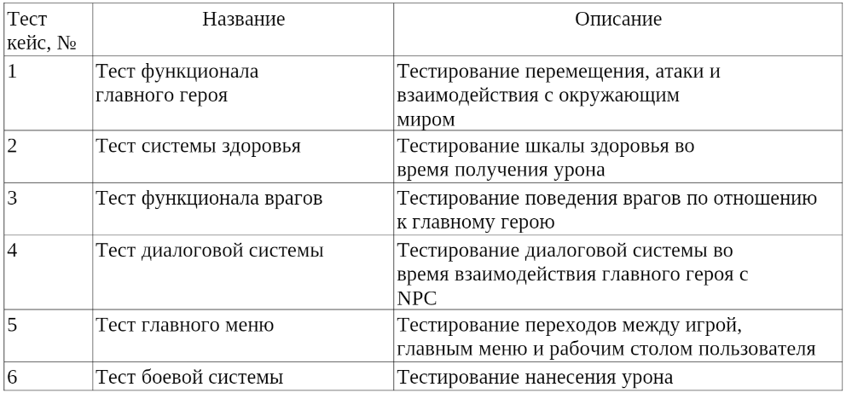
Тестирование
Было проведено ручное функциональное тестирование и функциональное тестирование интерфейса

Slide 14
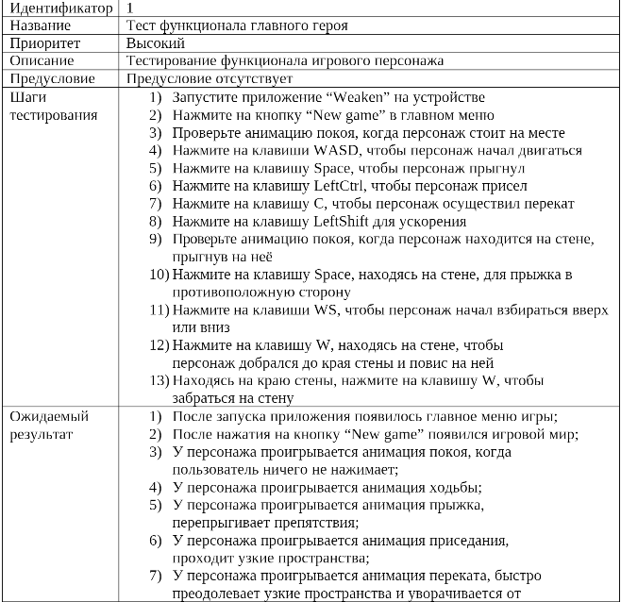
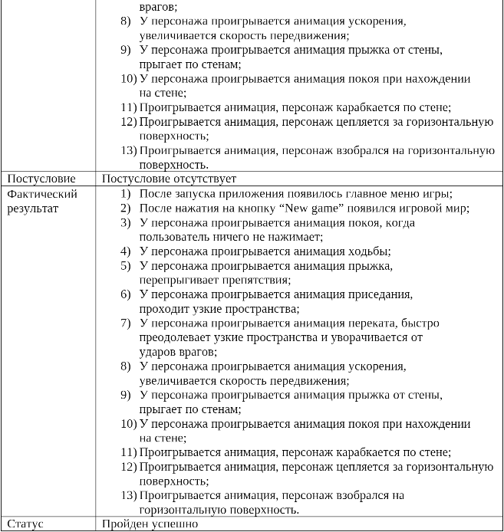
Тестирование

Slide 15
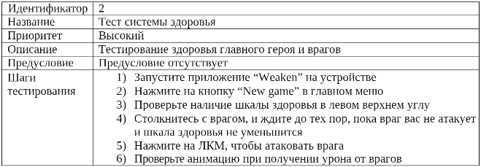
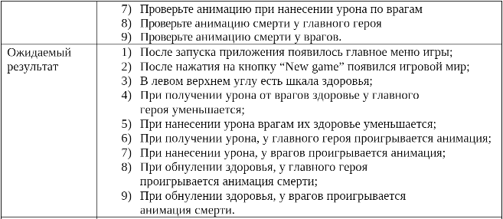
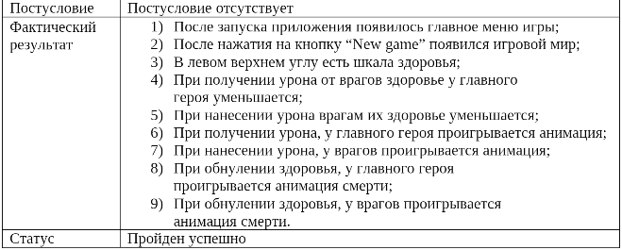
Тестирование

Slide 16
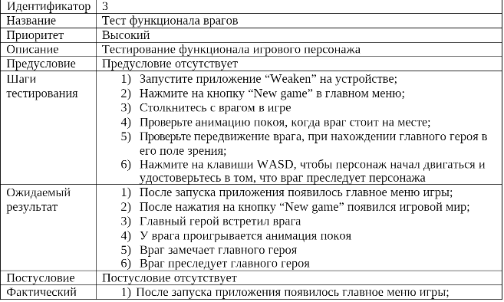
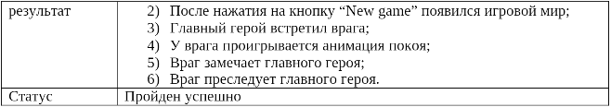
Тестирование

Slide 17
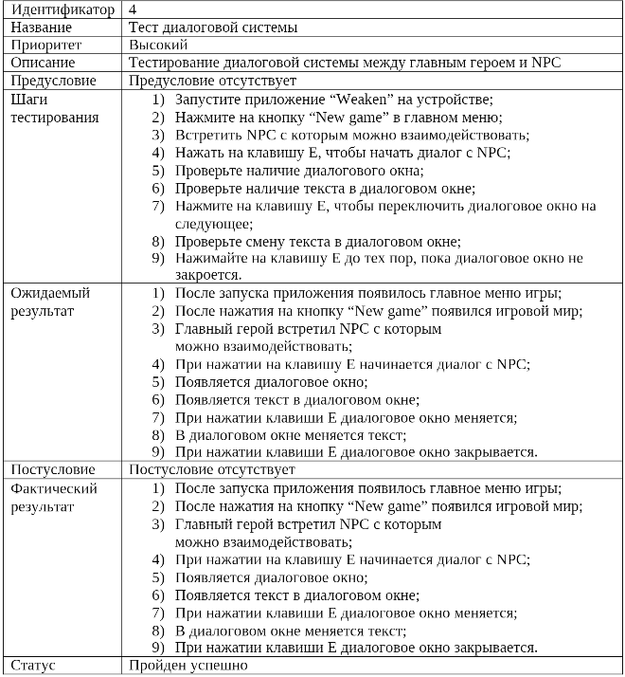
Тестирование

Slide 18

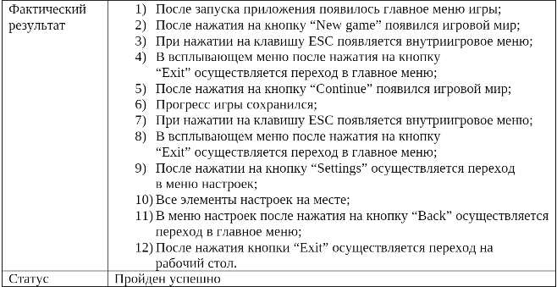
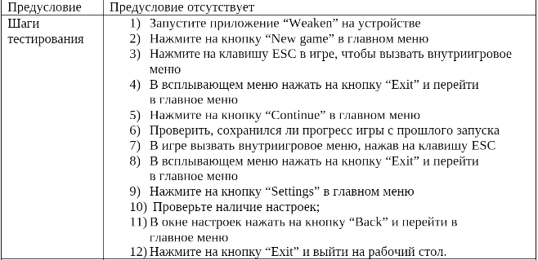
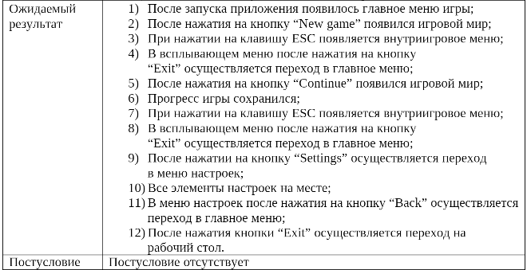
Тестирование

Slide 19
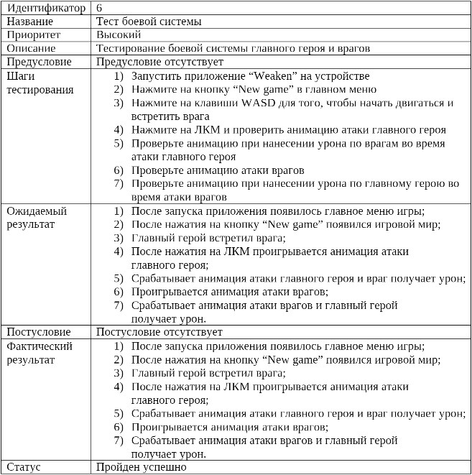
Тестирование

